Slide 1
Pandronka
Projekt zespołowy

Slide 2
O projekcie
Użyte wzorce: MVC, DependencyInjection, Identity

Slide 3
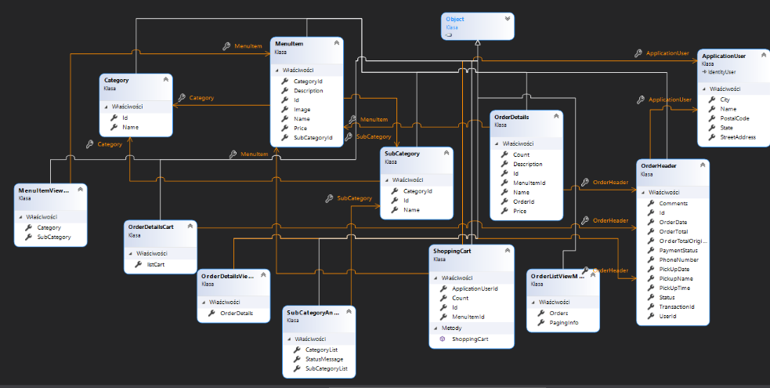
Implementacja

Slide 4
Frameworki
Entity Framework Core
Stripe
Sendgrid

Slide 5
Entity Framework Core
Aplikacja ASP.Net Core
korzysta
Model i DbContext
generuje
Migracje
generuje
aktualizuje
Skrypt SQL
aktualizuje
Baza danych

Slide 6
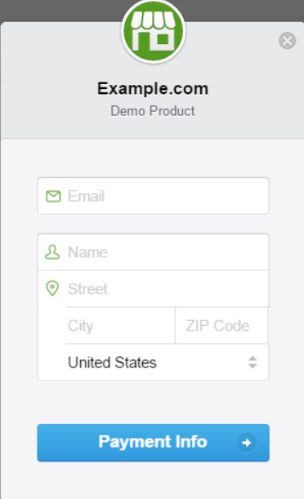
Stripe – płatności online
Aplikacja ASP.Net Core
korzysta
wywołuje
Klucz Auth i Model
Stripe API
odpowiada

Slide 7
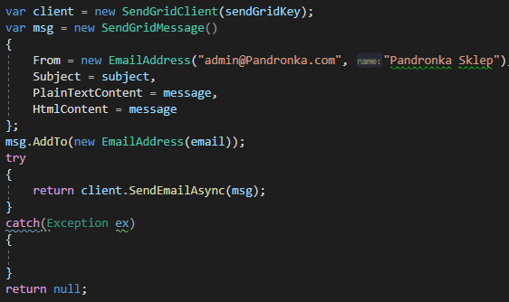
Sendgrid – e-mail API
Aplikacja ASP.Net Core
korzysta
wywołuje
EmailOptions i SendGridClient
Sendgrid API
odpowiada

Slide 8
Interfejs użytkownika
Razor Pages
Bootstrap

Slide 9
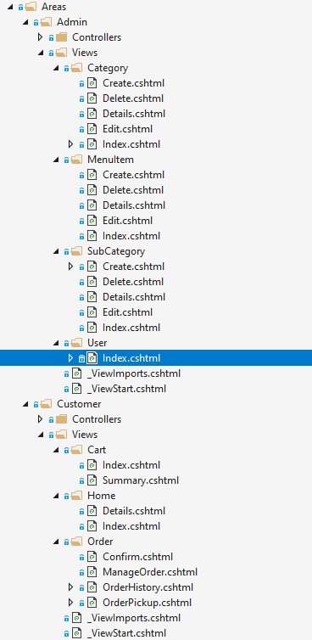
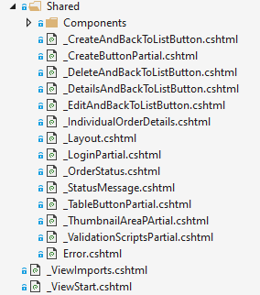
Interfejs użytkownika
Struktura Areas oraz Shared

Slide 10
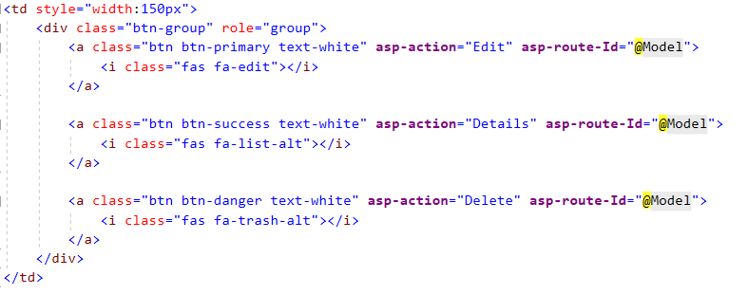
Interfejs użytkownika
Partial views - przykład TableButtonPartial

Slide 11
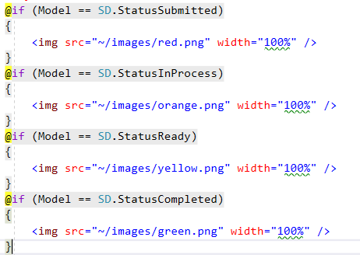
Wyświetlanie statusu zamówienia w postaci graficznej
zwracany jest PartialView _OrderStatus na podstawie przekazywanego wybranego zamowienia.

Slide 12
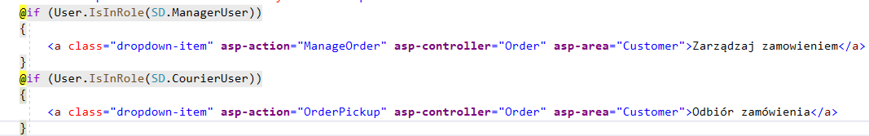
Access management
To w jaki sposób widoki sa prezentowane dla konkretnego użytkownika jest definiowane przez Klasę ClaimsPrincipal i metodę IsInRole dla której argumentem jest string z nazwą roli uzytkownika przypisaną na etapie rejestracji.

